Slide 1
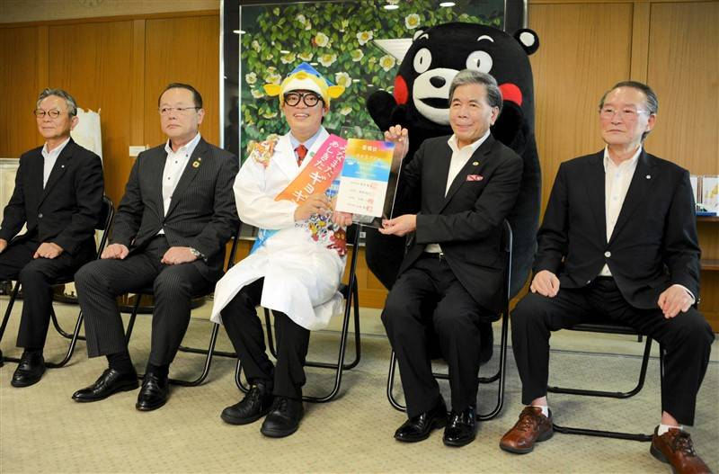
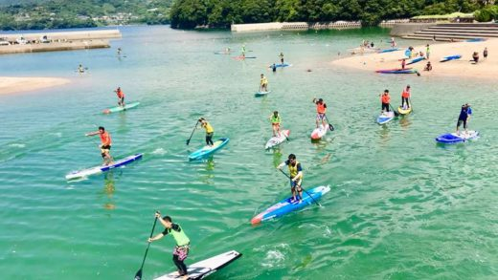
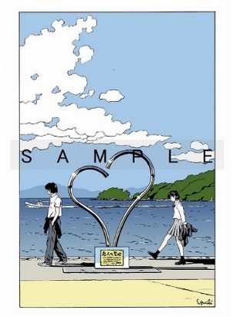
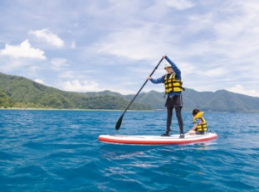
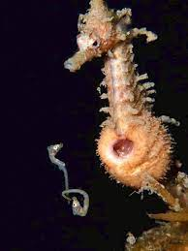
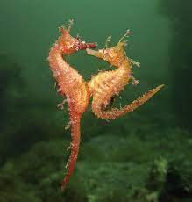




探究SDGｓ
「みなまた・あしきたギョギョギョ大使」さかなクンと考える
持続させる、驚くほど豊かな熊本 不知火海
【さかなクン】 「熊本県、そして芦北・水俣の魅力を『ギョギョッ』と伝えていきたい」 ２２年７月、熊本県と水俣、芦北、津奈木の３市町が、タレントで魚類学者のさかなクンを『みなまた・あしきたギョギョギョ大使』に任命しました。 水俣・芦北の海や地域の魅力を紹介していくこのギョギョギョ大使。 ２０１７年に、新種のタツノオトシゴ『ヒメタツ』の発見にさかなクンが関わったことが縁で就任することになったということです。
【森下 誠さん（みなまたダイビングサービスSEA HORRSE代表）】 「透明度が高くて見渡せるんです。魚たちがいっぱい泳いでいて、さらに海藻の根元をよく探してみるとタツノオトシゴが何匹もいる。こんなに素晴らしい海はほかでもなかなか見たことないと」
■プログラム内容
・ヒメタツの観察を通じての不知火海の豊かさなどお話しいただき海の資源を
守り大切に使うことの重要性を学び、個々でまず何ができるか考えていき
ます。
そして、世界のみんなで持続可能な海の利用方を強化する事を探求テーマを
お話しして頂きます。
・海の重要性や大切さみんなで探求します
■学習のポイント
・海に囲まれた島国、日本は他国に比べ、海からの恩恵を多く受けている国の一つです。
世界の海、熊本の海を知ることで、身近な海にでの持続させていくためのあらゆる環境問題を探求して頂きます。
■スケジュール
・さかなクン講話
スターティング（動画等検 討中）
・森下さんの講話分60
・海の生き物観察など
・海中ライブ中継など
・OP マリンアクティビティー
SUP体験 １２０分 など
■事前学習・事後学習
・対応可 （要相談）
【受入期間】 ７～３月
【受入人数】 ４０人程度（要相談）
【所要時間】 約１２０～１５０分
【費 用】 ＠３０００円
【受付締切】 ２ヶ月前
【申込・問合】 水俣ダイビングサービスSEAHORSE
TEL: 0966-83-5678
MAIL： minamata-sea@kpa.biglobe.ne.jp

Slide 2



















